Slide 1
Partenariat, mécénat, levée de fonds : une stratégie à développer !
Nancy, le 22 novembre 2019

Slide 2
Le mouvement France Active
1

Slide 3
DEPUIS 30 ANS, FRANCE ACTIVE: LE MOUVEMENT DES ENTREPRENEURS ENGAGÉS
FRANCE ACTIVE ACCOMPAGNE LES ENTREPRENEURS DANS LEURS PROBLÉMATIQUES FINANCIÈRES,
À TOUS LES STADES DE LA VIE DE LEUR ENTREPRISE,
MET À LEUR DISPOSITION LES FINANCEMENTS LES PLUS ADAPTÉS À LEURS BESOINS (PRÊTS SOLIDAIRES, GARANTIES D’EMPRUNT, PRIMES…)
ET LEUR PERMET D’ACCÉDER À UN RÉSEAU D’ACTEURS ÉCONOMIQUES ET SOCIAUX.

Slide 4
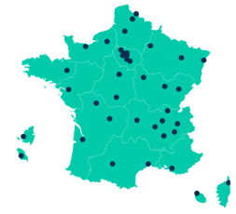
FRANCE ACTIVE
Un réseau national impliqué localement
Des professionnels au plus proche des entrepreneurs
42 Associations territoriales réparties sur tout le territoire, au plus proche des enjeux économiques et sociaux
650 salariés
2500 bénévoles

Slide 5
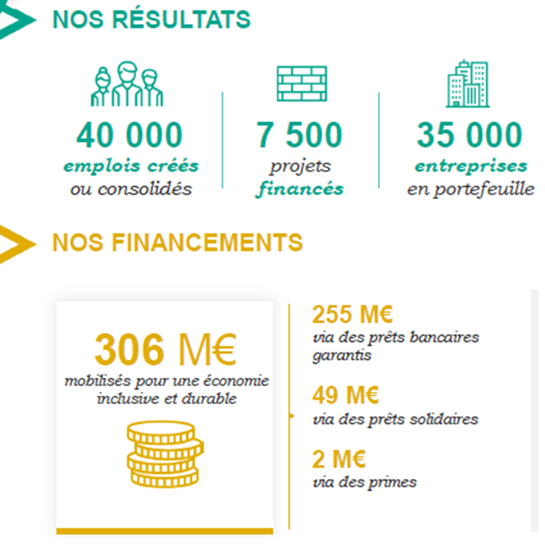
FRANCE ACTIVE Chiffres clés 2018

Slide 6
FRANCE ACTIVE LORRAINE
Date de création : fin 2004
Une association affiliée au mouvement France Active depuis sa création
En 2019, Lorraine Active devient France Active Lorraine
Ses valeurs fondatrices : EMPLOI >>> DEVELOPPEMENT LOCAL >>> FINANCE SOLIDAIRE
Un acteur régional reconnu mobilisé en faveur :
Du développement d’une économie plus inclusive et plus durable
De l’accompagnement des entrepreneurs qui agissent pour favoriser le développement des territoires et ce leurs habitants

Slide 7
FRANCE ACTIVE LORRAINE Son organisation
Effectif : 10 salariés
Une quarantaine de bénévoles
Comité de décision composé d’experts (banques, experts comptables, chambres consulaires, collectivités, personnes qualifiées…)

Slide 8
FRANCE ACTIVE LORRAINE Ses métiers
L’expertise des demandes d’accompagnement et de financement
La mobilisation d’outils financiers
Des outils d’accompagnement spécifiques : Dispositif Local d’Accompagnement , Fabrique à utilité sociale

Slide 9
Notre offre de services
2

Slide 10
Des outils dédiés en lien avec la typologie du porteurs
CREATION D’ENTREPRISES
« CLASSIQUES »
TPE
CREATION ET DEVELOPPEMENT
D’ENTREPRISES SOLIDAIRES
ESS
Faciliter l’accès au crédit bancaire des créateurs et repreneurs d’entreprise
Financer le développement des associations et des entreprises solidaires
Des garanties d’emprunts bancaires
Des garanties d’emprunts bancaires
Des prêts solidaires

Slide 11
Une offre de services pour les entrepreneurs engagés
Financer solidaire
Financer grâce à la gamme de produits financiers :
Prêts
Garanties de prêts
Primes
Investissements en fonds propres
Financement
Bâtir la stratégie financière
Challenger le projet
Conseiller sur les besoins financiers, la structuration des solutions, sur la sécurisation et risques, sur la relation à la banque et tours de table financiers
Accéder à un réseau unique d’acteurs économiques et financiers
Mettre en relation avec des experts, un réseau d’entrepreneurs
Apporter de la visibilité, faire bénéficier des partenariats
Conseil
Connexion

Slide 13
Les garanties
3

Slide 14
Le Champ d’intervention
Tous secteurs d’activité
Quelle que soit la phase de vie de l’entreprise
Quel que soit le montant du plan de financement
Objet du prêt bancaire garanti : Investissement, BFR, Rachat de parts

Slide 15
Les grands principes
L’offre de garantie France Active
Pour tous les entrepreneurs : l’encours garanti maximum
Création : jusqu’à 50 000 € (100 000 € dans certains cas : IAE et handicap)
Développement – Reprise – Changement d’échelle : jusqu’à 100 000 € (200 000 € dans certains cas : IAE et handicap)
>
Pour les entrepreneurs en situation de fragilité, augmentation de la quotité risque maximum à 80%
Fragilité de la situation personnelle (demandeurs d’emploi longue durée,…) ou du territoire. Pour l’ESS, implantation de l’établissement ou du siège en : Quartiers prioritaires ou Zones de Revitalisation Rurale)
>
>
Harmonisation des caractéristiques des garanties France Active
Durée maximum : 7 ans
Commission de garantie : 2,5% (sur le montant garanti)
>
Harmonisation des caractéristiques des prêts bancaires garantis
Durée minimum : 2 ans (pas de durée maximum)
Pas de montant minimum ou maximum

Slide 16
Des garanties qui s’inscrivent dans une offre de services plus large
Qui permet à l’entrepreneur de bénéficier de conseils, de financements complémentaires et de la mise en réseau
Qui renforce la pérennité des entreprises (4 entreprises sur 5 accompagnées par le mouvement France Active passent le cap des 3 ans)

Slide 17
Les prêts
4

Slide 18
Les prêts solidaires
Accompagner les structures de l’ESS
dans toutes les phases de leur vie
Pour les associations, fonds de dotation, fondations uniquement :
Fonds d’Amorçage Associatif
taux 0% – max : 10 000€, sur 1 an, remboursement in fine, sans cofinancement bancaire
Contrat d’Apport Associatif
taux 0% – max : 30 000€, jusqu’à 5 ans, différé de remboursement d’un an, cofinancement bancaire obligatoire
Pour toutes les structures ESS (y compris structures commerciales – agrément IAE ou Entreprise Adaptée par exemple) et au-delà de 30 000€ :
France Active Investissement (taux 2%, pas de maximum de montant, au-delà du cofinancement bancaire ou autre similaire, durée maximum de 7 ans, différé de remboursement d’un an)
Billets à ordre possibles avec des partenaires comme Humanis (taux 2%, pas de maximum de montant, au-delà du cofinancement bancaire ou autre similaire, durée maximum de 7 ans, remboursement in fine)

Slide 19
Les subventions
5

Slide 20
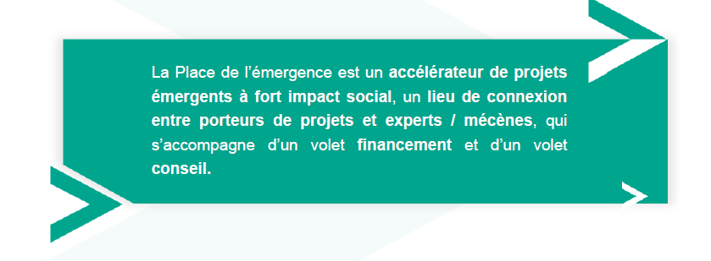
Les subventions
Cap’jeunes (2 000€) (conditions : porteur de projet ou futur responsable légal âgé de moins de 26 ans, apports limités à 20 000€ et cofinancement bancaire garanti par France Active Garantie)
Fonds de confiance > place de l’émergence depuis septembre 2019 afin d’accompagner les innovations sociales et/ou d’essaimer une activité

Slide 21
Nos autres dispositifs d’accompagnement
6

Slide 22
Des outils d’accompagnement dédiés aux structures de l’ESS Les dispositifs Locaux d’accompagnement

Slide 23
Avec le soutien financier de :

Slide 24
Des exemples de soutiens de projets portés par des structures sanitaires, sociales et médico-sociales associatives
AFAEDAM en Moselle : financement pour le bouclage du plan de financement lié à une nouvelle offre d’hébergement
MY HANDICAP (envergure nationale) : financement pour l’amorçage du projet MY EXTRA BOX et accompagnement DLA
AEIM ADAPEI 54 (une trentaine d’établissements : financement de la Maison Michelet – plateau de Haye, du fonds de dotation lié DECID’M, et de 2 établissements Le Saulnier et Arc En Ciel sur Varangéville/Saint Nicolas de Port)
EHPAD Simon Benichou en Meurthe et Moselle (maison de retraite avec des projets diversifiés sur l’approche thérapeutique notamment : financement de la création d’un accueil de jour)
AMF 55 (crèches / foyers logement : financement de la reprise d’un foyer logement)
AIR Résidence séniors non médicalisée dans les Vosges (financement de la création)

Slide 25
MERCI
France ACTIVE LORRAINE
6 Boulevard du 21è Régiment d’Aviation
54000 NANCY
Tel : 03.83.29.26.17
Mail : contact@lorraineactive.org
www. franceactive-grandest.org

